Slide 1

ОРХОН АЙМГИЙН СТАТИСТИКИЙН ХЭЛТЭС ХЭВЛЭЛИЙН БАГА ХУРАЛ 2020.01.16

Slide 2

Орхон АЙМГИЙН ЭДИЙН ЗАСАГ, НИЙГМИЙН 2019 ОНЫ УРЬДЧИЛСАН дүн

Slide 3
Нийгмийн үзүүлэлт

Slide 4
Эерэг үзүүлэлт:
Сөрөг үзүүлэлт:
Үзүүлэлт | Өсөлт бууралт
Нийт бий болсон ажлын байр | 19.9‍%
Гэмт хэргийн гаралт | 9.9%
Гэмт хэргийн илрүүлэлт | 14.0 пунктээр
Төрөлт | 2.0 пунктээр
Хүн амын эрүүл мэндийн үзлэг | 0.6%
Урьдчилан сэргийлэх үзлэг | 4.9%
Үзүүлэлт | Өсөлт бууралт
Урьдчилан сэргийлэх тарилгад хамрагдалт | 1.1 пункт
Нас баралт | 0.2 промил
Нялхсын эндэгдэл | 1.5 промил
Халдварт өвчний гаралт | 18.6 продицимил

Slide 5
ХҮН АМЫН СТАТИСТИК
Өрх, хүн ам
Хүн ам, насны бүлэг, бүтцээр 2019 он
Он | Суурин хүн ам
2016 | 100075
2017 | 101652
2018 | 103217
2019 | 104412
Орхон аймгийн хүн ам 2019 оны эцэст урьдчилсан дүнгээр 104.4 мянга болж, өмнөх оноос 1195 (1.2%) хүнээр өслөө.

Slide 6

Төрсөн хүүхэд өмнөх оноос 239 (9.3%)-ээр буурч, нас барсан хүн 41 (7.3%)-аар тус тус өсжээ. 1000 хүнд ногдох төрөлт 22.4, нас баралт 5.7, ердийн цэвэр өсөлтийн коеффицент 16.6 байна.

Slide 7
ХҮН АМЫН ШИЛЖИЛТ ХӨДӨЛГӨӨН
ШИЛЖИН ИРЭГСЭД, насны бүлгээр, 2019 он

Slide 8
ГЭРЛЭЛТ
ГЭР БҮЛ ЦУЦЛАЛТ
2016 | 2017 | 2018 | 2019
563 | 652 | 616 | 670
2016 | 2017 | 2018 | 2019
177 | 161 | 195 | 189
Гэрлэсэн хугацаагаар 2019 он, бүтцээр
Хамт амьдарсан жилээр, 2019 о н, бүтцээр

Slide 9
Нийгмийн зарим үзүүлэлт
Он | Өрх толгойлсон эмэгтэй | Бүтэн өнчин хүүхэд | Хагас өнчин хүүхэд
2016 | 2997 | 135 | 1040
2017 | 3021 | 125 | 1009
2018 | 2998 | 97 | 989
2019 | 2761 | 92 | 950
Аймгийн хэмжээнд 2019 онд 92 бүтэн өнчин, 950 хагас өнчин хүүхэд, 2761 өрх толгойлсон эмэгтэйчүүд байна. Өмнөх оноос хагас өнчин хүүхдийн тоо 5.2 хувиар, бүтэн өнчин хүүхэд 3.9 хувиар, өрх толгойлсон эмэгтэйчүүд 7.9 хувиар буурчээ.

Slide 10
АЖЛЫН БАЙР
Ажиллах хүч

Slide 11

Бүртгэлтэй ажилгүйчүүд
Хөдөлмөр эрхлэлтийн байгууллагад ажил хайж бүртгүүлсэн иргэд 2019 оны эцэст 1.2 мянга болж өмнөх оноос 173 (12.4%) хүнээр буурчээ.
Нийт бүртгэлтэй ажилгүй иргэдийн 696 (56.8%) эмэгтэйчүүд байна.
43.2%
56.8%
Бүртгэлтэй ажилгүйчүүдийн 57.7 хувийг бүрэн дунд, 26.1 хувийг дээд, 5.4 хувийг мэргэжлийн анхан шатны, 5.1 хувийг тусгай дунд, 3.3 хувийг суурь, 1.4 хувийг бага боловсролтой, 1.1 хувийг боловсролгүй иргэд эзэлж байна.

Slide 12
НИЙГМИЙН ДААТГАЛЫН САН
Он | Орлого | Зарлага
2016 | 63073.0 | 87281.0
2017 | 91422.2 | 88065.9
2018 | 103380.6 | 102443.0
2019 | 114823.5 | 110964.3
Тайлант хугацаанд 1225 хүнд шинээр тэтгэвэр тогтоосноос 70.0 хувьд нь өндөр насны, 24.3 хувьд нь хөгжлийн бэрхшээлтэй иргэдийн, 5.7 хувьд нь тэжээгчээ алдсаны тэтгэвэр тогтоожээ. Тэтгэвэр тогтоолгосон хүний тоо өмнөх оноос 4.4 хувиар буурсан байна.

Slide 13
БОЛОВСРОЛ
Үзүүлэлт | 2016 | 2017 | 2018 | 2019
ЕБС-ын тоо | 22 | 24 | 24 | 24
Суралцагсад | 18572 | 19078 | 19841 | 21461
СӨБ-ын тоо | 36 | 37 | 37 | 38
Хүүхдийн тоо | 8174 | 8756 | 8974 | 9406
Өмнөх хичээлийн жилээс суралцагсад 8.2 хувиар, СӨБ-д хамрагдаж байгаа хүүхэд 4.8 хувиар өсч, хамралтын хувь 4.6 пунктээр нэмэгджээ.

Slide 14
Өмнөх оноос ерөнхий боловсролын сургуулийн нэг сургуульд ногдох суралцагчид 8.2 хувиар, багшийн тоо 6.6 хувиар, нэг багшид ногдох суралцагчид 1.4 хувиар, анги дүүргэлт 1.6 хувиар нэмэгдсэн байна. Цэцэрлэгийн нэг бүлэгт ногдох хүүхэд 0.5 хувиар буурч, нэг цэцэрлэгт ногдох хүүхдийн тоо 2.1 хувиар өсчээ.

Slide 15
ЭРҮҮЛ МЭНД
10 000 хүнд ногдох
 | 2016 | 2017 | 2018 | 2019
Их эмч | 32.5 | 32.0 | 33.3 | 36.1
Дунд мэргэжилтэн | 67.8 | 66.8 | 69.2 | 67.5
Ор | 65.0 | 63.9 | 71.3 | 84.2
Ногдох хүн
 | 2016 | 2017 | 2018 | 2019
1 их эмчид | 308 | 313 | 300 | 277
1 дунд мэргэжилтэнд | 147 | 150 | 145 | 148

Slide 16
ЭРҮҮЛ МЭНДИЙН ҮЗЛЭГ
Эрүүл мэндийн байгууллагууд 655.8 мянган хүнд үзлэг хийснээс 38.2 хувийг нь урьдчилан сэргийлэх үзлэгт хамруулсан байна. Өмнөх оноос нийт үзлэг 9.9 хувиар, урьдчилан сэргийлэх үзлэг 8.7 хувиар нэмэгджээ.

Slide 17
СОЁЛ, СПОРТ
НОМЫН ТӨВ

Slide 18
СПОРТЫН БАЙГУУЛЛАГА
Дэлхийн аварга шалгаруулах тэмцээнээс 2 алт; ази тивийн аварга шалгаруулах тэмцээнээс 6 алт, 12 мөнгө, 11 хүрэл; олон улсын тэмцээнээс 25 алт, 8 мөнгө, 10 хүрэл медаль хүртжээ.

Slide 19
ХЭРЭГ, ЗӨРЧИЛ

Slide 20
ХҮҮХДИЙН ГЭМТ ХЭРЭГ

Slide 21
Эдийн засгийн үзүүлэлт

Slide 22
Эерэг үзүүлэлт:
Орон нутгийн төсвийн орлого – 13.6% нэмэгдсэн
Аж үйлдвэрийн салбарын бүтээгдэхүүн үйлдвэрлэлт – 7.9% өссөн
Аж үйлдвэрийн салбарын бүтээгдэхүүн борлуулалт – 6.1% өссөн
Нийтийн аж ахуйн орлого – 3.9% өссөн
Худалдааны бараа гүйлгээ – 18.0% өссөн
Барилга угсралт, их засварын ажил – 64.9% өссөн
Авто тээврийн орлого -13.5% өссөн
Холбооны салбарын нийт орлого – 14.6% өссөн
Нийт бий болсон ажлын байр -19.9% өссөн
Гэмт хэргийн гаралт – 9.9% буурсан
Гэмт хэргийн илрүүлэлт – 14.0 пунктээр өссөн
Төрөлт –2.0 промилээр өссөн
Хүн амын эрүүл мэндийн үзлэг – 0.6% өссөн
Урьдчилан сэргийлэх үзлэг – 4.9% өссөн
Сөрөг үзүүлэлт:
Ахуйн үйлчилгээний орлого – 13.4% буурсан
Урьдчилан сэргийлэх тарилгад хамрагдалт – 1.1 пунктээр буурсан
Нас баралт – 0.2 промилээр өссөн
Нялхсын эндэгдэл – 1.5 промилээр өссөн
Халдварт өвчний гаралт – 18.6 продицимилээр нэмэгдсэн

Slide 23
БАНК, САНХҮҮ
Үзүүлэлт | Хэмжих нэгж | 2016 | 2017 | 2018 | 2019
Иргэдийн хувийн мөнгөн хадгаламж | Тэрбум төгрөг | 180.6 | 205.6 | 258.7 | 318.3
1 хүнд ногдох хадгаламж | мян.төгрөг | 1829.0 | 2018.4 | 2545.3 | 3102.0
Зээлийн өрийн үлдэгдэл | Тэрбум төгрөг | 221.0 | 259.9 | 346.6 | 343.5
Өмнөх оноос хадгаламжийн үлдэгдэл 23.0 хувиар өсч, хадгаламж эзэмшигчийн тоо 7.9 хувиар буурчээ.

Slide 24
ТӨСӨВ, САНХҮҮ
ТӨСВИЙН ЗАРЛАГА, салбарын бүтэц, хувь

Slide 25
тэрбум төгрөг
ГАДААД ХУДАЛДАА
Өмнөх оноос нийт эргэлт 1.6 хувиар, экспорт 4.6 хувиар буурч, импорт 25.3 хувиар нэмэгдсэн байна.

Slide 26

Хэрэглээний бараа үйлчилгээний үнийн индекс 2019 оны 12-р сарын үнийг суурь үнэтэй харьцуулснаар, барааны бүлгээр
ҮНЭ
Бүлэг | 2018.12.21 | 2019.11.21
Хүнсний бараа | 107.2 | 100.3
Согтууруулах ундаа, тамхи | 103.3 | 100.0
Хувцас, гутал, бөс бараа, | 105.8 | 105.8
Орон сууц, ус, цахилгаан, түлээ түлш | 104.3 | 100.0
Гэр ахуйн тавилга, гэр ахуйн бараа | 102.2 | 100.4
Эм, тариа, эмнэлгийн үйлчилгээ | 102.5 | 100.0
Тээвэр | 100.4 | 100.3
Холбооны хэрэгсэл, шуудангийн үйлчилгээ | 100.0 | 100.0
Амралт, чөлөөт цаг, соёлын бараа, үйлчилгээ | 100.5 | 100.0
Боловсролын үйлчилгээ | 104.9 | 100.0
Зочид буудал, зоогийн газар, дотуур байр | 101.6 | 100.3
Бусад бараа, үйлчилгээ | 105.5 | 100.2
Ерөнхий индекс | 104.3 | 100.3

Slide 27
АЖ ҮЙЛДВЭР
БҮТЭЭГДЭХҮҮН ҮЙЛДВЭРЛЭЛТ, (тэрбум төгрөг)
Аж үйлдвэрийн салбарт 2.2 их наяд төгрөгийн бүтээгдэхүүн үйлдвэрлэн, 2.3 их наяд төгрөгийн бүтээгдэхүүн борлуулж, өмнөх оноос үйлдвэрлэлт 2.7 хувиар, борлуулалт 4.5 хувиар буурсан байна.

Slide 28
БҮТЭЭГДЭХҮҮН ҮЙЛДВЭРЛЭЛТ (салбарын бүтэц, хувиар)
БОЛОВСРУУЛАХ САЛБАР

Slide 29
ХУДАЛДАА, НИЙТИЙН ХООЛ
БАРАА ГҮЙЛГЭЭ, тэрбум төгрөг
Худалдаа, нийтийн хоолны 689 цэг салбар 129.8 тэрбум төгрөгийн бараа гүйлгээ хийж, нийт бараа гүйлгээ өмнөх оноос 13.7 хувиар нэмэгджээ.

Slide 30
БАРАА ГҮЙЛГЭЭ, 2019 он, салбар, бүтцээр

Slide 31
БИЗНЕС РЕГИСТРИЙН САН
Улсын бүртгэлийн хэлтсийн мэдээгээр тайлант хугацаанд 309 аж ахуйн нэгж шинээр байгуулагдан, 82 аж ахуйн нэгж хасагдсанаар (татан буугдсан, шилжсэн) аж ахуйн нэгж, байгууллагын тоо 4930 болж, өмнөх оноос 4.8 хувиар буюу 227-аар нэмэгджээ.

Slide 32
ХӨДӨӨ АЖ АХУЙ
1 малчин өрхөд ногдох малын тоо

Slide 33
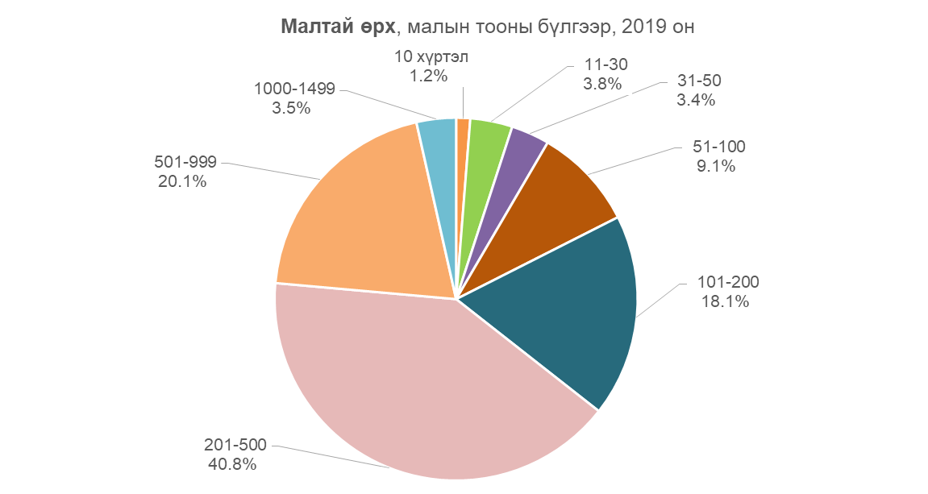
Иргэдийн малын бүлэглэлт
Бүлэг | 10 хүртлэх | 11-30 хүртэлх | 31-50 хүртэлх | 51-100 хүртэлх | 101-200 хүртэлх | 201-500 хүртэлх | 501-999 хүртэлх | 1000-1499 хүртэлх
Малын тоо | 1527 | 4594 | 4168 | 11135 | 22056 | 49871 | 24509 | 4303
1 малчин өрхийн малын дундаж тоо | 6 | 19 | 41 | 73 | 141 | 308 | 628 | 1076

Slide 34
Төллөсөн мал, толгой
Оны эхний төллөх эх малын 97.0 хувь буюу 53.5 мянган хээлтэгч мал төллөж, гарсан төлийн 99.7 хувь нь бойжиж байна. Өмнөх оноос төллөлт 34.2 пунктээр бага, төл бойжилт 2.3 пунктээр их байна. Нийт гарсан төлийн 0.3 хувь буюу 140 төл хорогджээ.

Slide 35
100 эхээс бойжуулсан төл
Төрөл | 2016 | 2017 | 2018 | 2019
Ботго | 43 | 79 | 100 | 126
Унага | 77 | 63 | 49 | 93
Тугал | 81 | 84 | 54 | 92
Хурга | 81 | 85 | 69 | 98
Ишиг | 81 | 82 | 59 | 99
Өмнөх оноос 100 эхээс бойжуулсан төлийн тоо бүх төрөл дээр өссөн байна.

Slide 36
Мал онд оролт
 | Хэмжих нэгж | 2016 | 2017 | 2018 | 2019
Мал онд оролт | хувь | 99.6 | 96.0 | 94.8 | 99.6
Зүй бус хорогдол | тоо | 528 | 5396 | 6356 | 530

Slide 37
УРГАЦ ХУРААЛТ
НИЙТ УРГАЦ (тонн )

Slide 39
БАРИЛГА, ОРОН СУУЦ
БАРИЛГА УГСРАЛТ, ИХ ЗАСВАРЫН АЖИЛ
(тэрбум төгрөг)

Slide 40
АШИГЛАЛТАНД ОРСОН БАРИЛГА БАЙГУУЛАМЖ
Он | Обьектийн тоо | Төсөвт өртөг сая.төг
2016 | 26 | 14334.3
2017 | 25 | 3250.4
2018 | 46 | 7139.6
2019 | 35 | 6162.5

Slide 41
ТЭЭВЭР
АВТО ТЕХНИКИЙН ТОО
АВТО МАШИНЫ БҮТЭЦ, хувь
Он | Нийт авто машины тоо | Үүнээс: хувийн
2016 | 15035 | 12925
2017 | 15847 | 14424
2018 | 17207 | 15677
2019 | 19019 | 16960

Slide 42
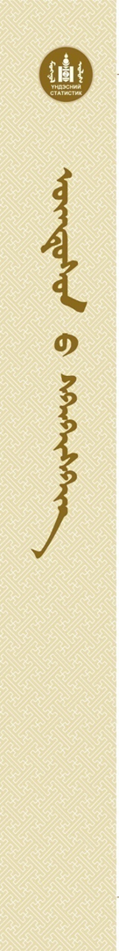
АНХААРАЛ ХАНДУУЛСАНД БАЯРЛАЛАА.

